Slide 1
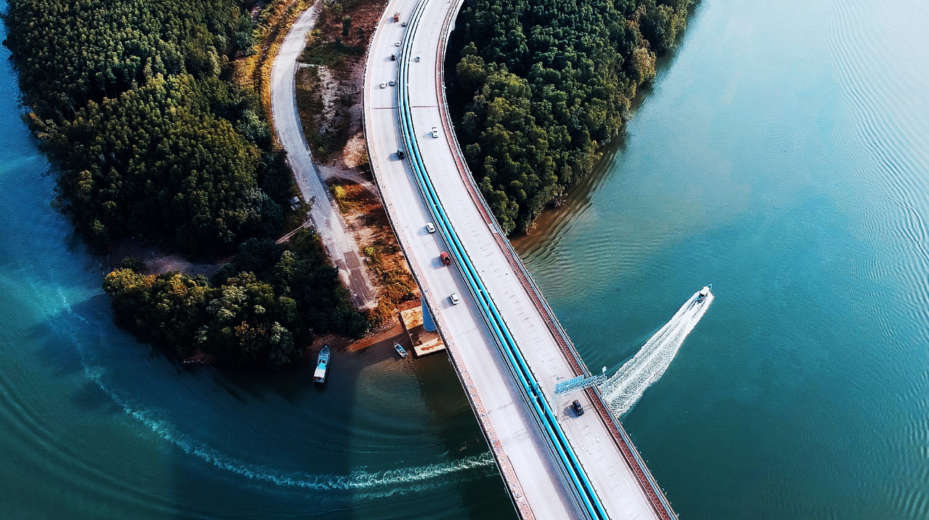
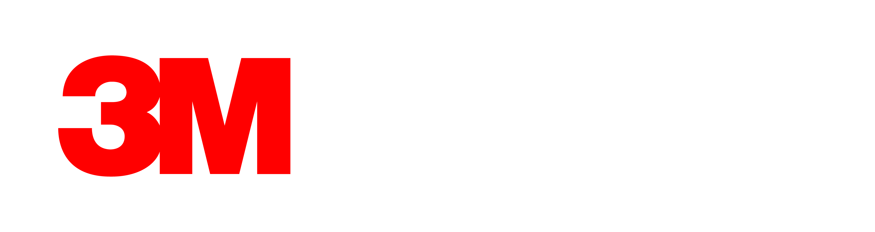
3M Automotive Aftermarket Division
Polimento Automotivo
Together, creating the future of care and repair

Slide 2
SISTEMA DE POLIMENTO
ESPELHAMENTO 3M ou CRISTALIZAÇÃO????
Espelhamento de Pintura 3M – Técnica mais refinada de polimento.
Consiste na restauração do brilho original da pintura, com a eliminação de todos os micro riscos e imperfeições da superfície como casca de laranja.
Pode ser feito um lixamento e devem ser utilizados os polidores com as específicas boinas de lã como também o Finesse-it com a boina super macia, não esquecendo da etapa do lustro.
No acabamento deverá ser aplicado a Cera Super Protetora em Pasta (Paste Wax) que, além de “puxar” o brilho, cria uma película protetora sobre a superfície polida, protegendo-a por até seis meses.
Cristalização – É o processo onde ocorre a aplicação de uma resina sobre a tinta PU ou verniz PU visando aumentar sua resistência às intempéries, agentes químicos ou físicos. Devido a esta proteção adicional que o produto a ser aplicado deve possuir, torna-se difícil a sua remoção quando necessária. (ex. repintura/retoques)
Grande número de empresas vende o serviço de CRISTALIZAÇÃO e na verdade executam um polimento com aplicação de uma cera.

Slide 3
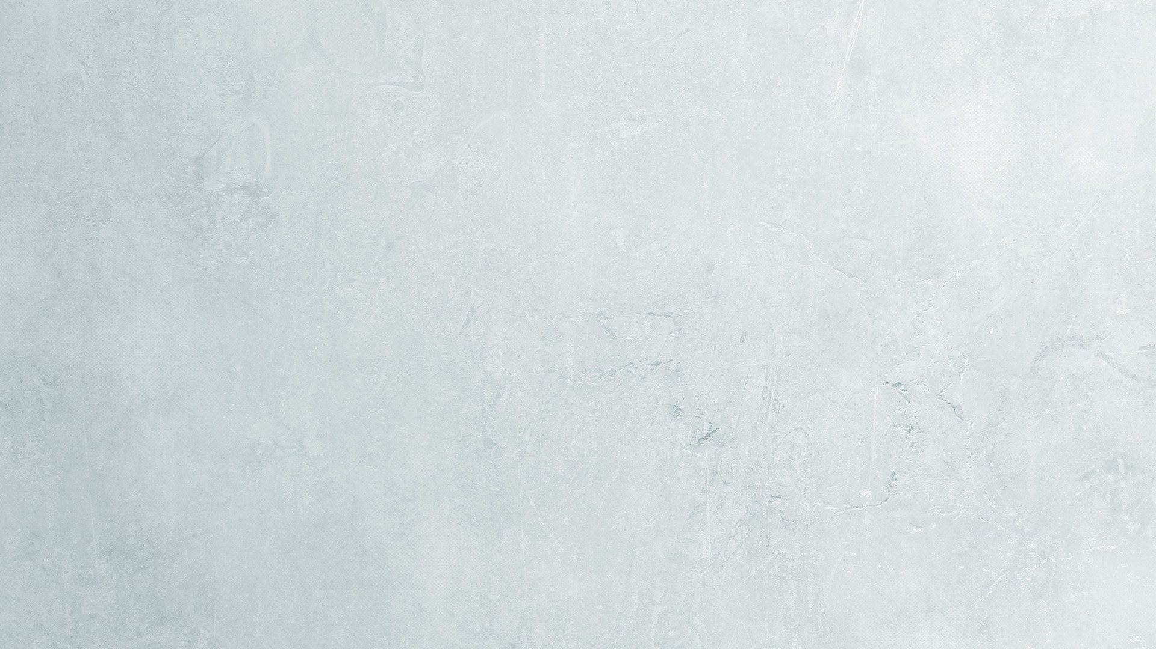
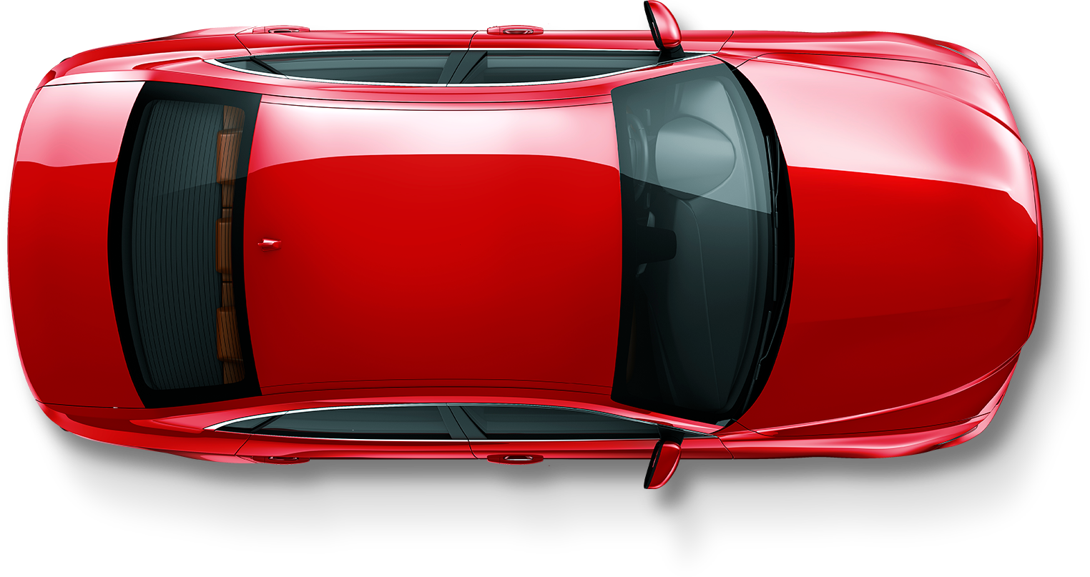
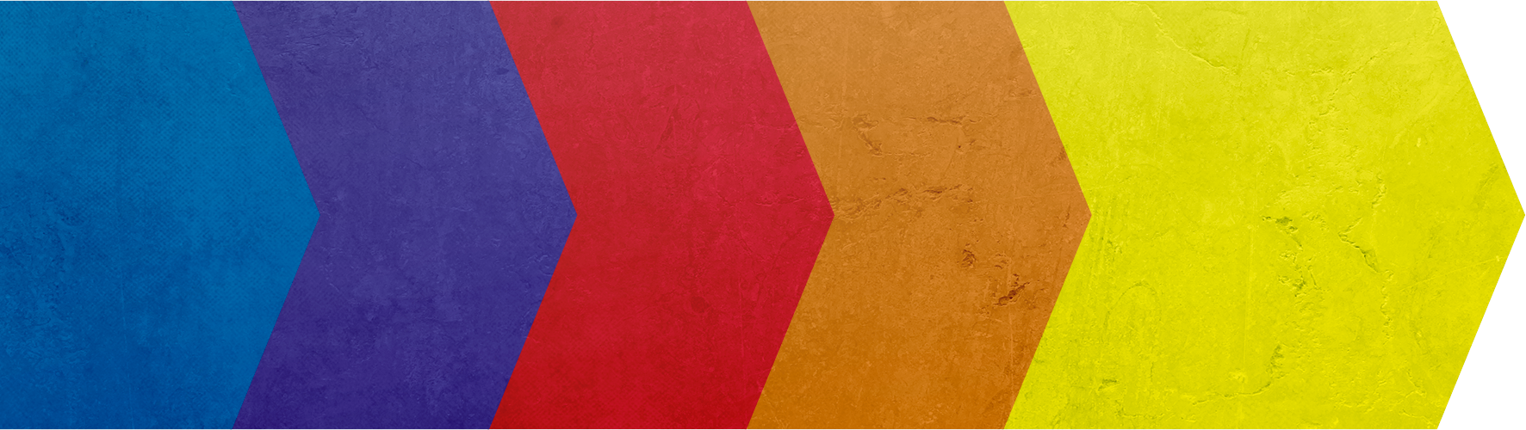
Polimento
Procedimento realizado sobre uma superfície de um veículo, a fim de amenizar, corrigir ou eliminar riscos e micro riscos para obter ou reativar o seu brilho.
Passo 1
Passo 2
Passo 3
Passo 4
Passo 5
Polimento
Definindo
o uso de TrizactTM, polidores
e boinas
Lustro/
finalizador
Definindo o uso de lustradores e boinas
Lixamento
Definindo o uso de abrasivos
Enceramento
Definindo
o uso
de ceras (opcional)
Análise
da pintura
© 3M 2020. Todos os direitos reservados. Confidencial 3M.
3
Notes:
Next up:
OEM recommendations cheat sheet
Product selector
Evaluate opportunity for IATD adhesive (DP105 into CV repair?)
Long-term:
COD Platform across 3M (PBA? Windshield?)
Debonding
Isocynate-free urethane
CFRP
China & DACH resources onboarding and realignment
Global AAD AE meeting in April

Slide 4
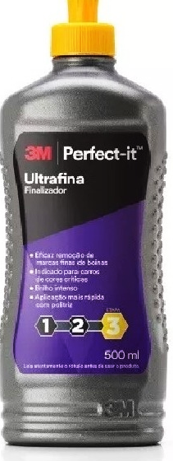

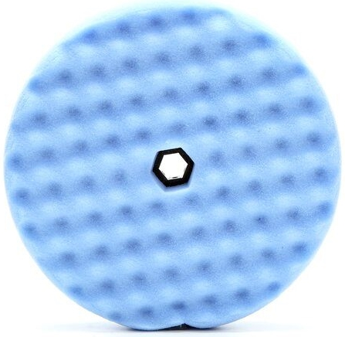
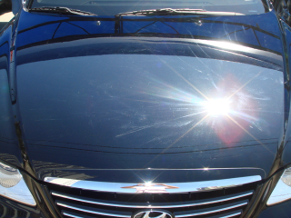
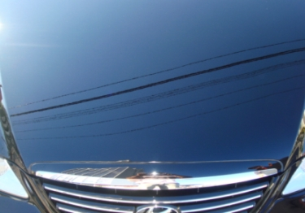
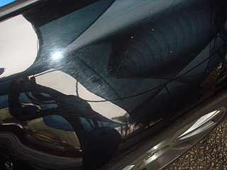
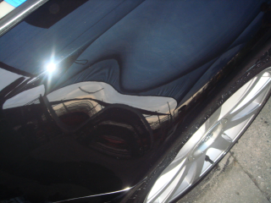
Como eliminar hologramas?
Casca de laranja
Riscos de lixa P1500 / 2000
Acabamento TrizactTM
Hologramas do polimento
Ultrafina 3M
Finalizador para eliminar hologramas (marcas de boinas) e micro riscos da etapa do lustro.
Hologramas do lustro
Sem hologramas
Hologramas
Micro Riscos
Antes
Depois
Antes
Depois
© 3M 2020. Todos os direitos reservados. Confidencial 3M.
4

Slide 5
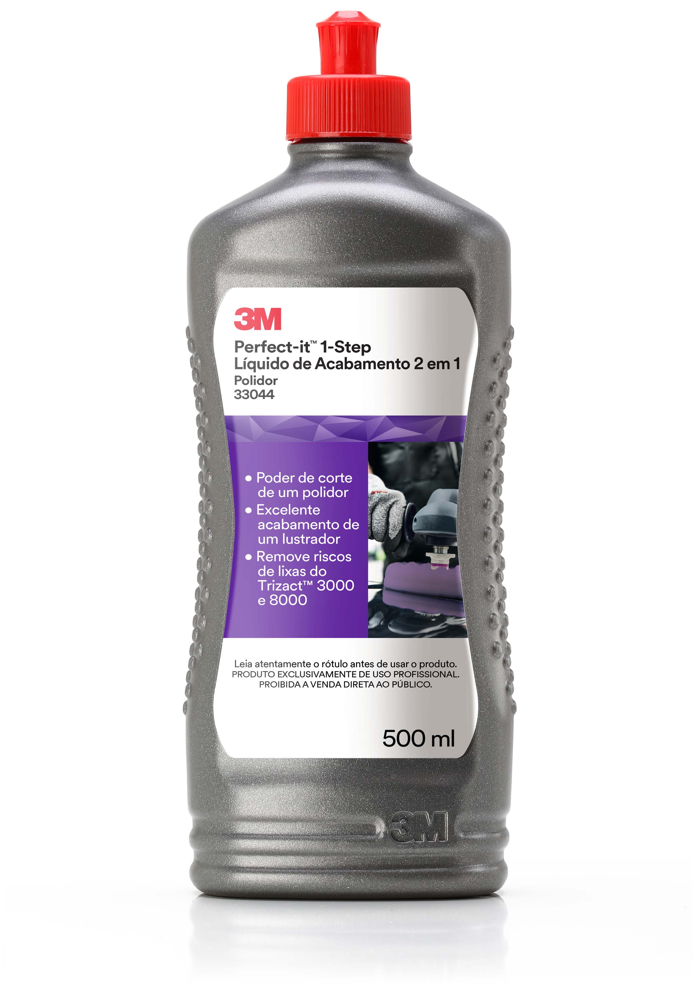
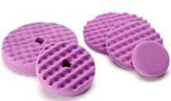
Sistema 3M Perfect-It™ 1-Step
Características | Vantagens | Beneficios
Tecnologia Mineral | Substituição de compostos polidores. Redução do tempo de polimento . | Economia de tempo & dinheiro Melhor produtividade
Formulação exclusiva à base d’água | Permite eliminar etapa de corte com composto, indo diretamente para fase do polimento de acabamento. Bom desempenho em clima úmido e quente. Fácil limpeza con menos respingos e manchas. Fácial de lavar e remover das fendas, ranhuras, etc | Economia de tempo & dinheiro Saúde e segurança Melhor produtividade Conduz a um alta qualidade de acabamento em uma única etapa
Boina de espuma | Bordas arredondadas. Formato alveolar. Combinação de corte e acabamento. Sistema 3M Engate Rápido | Evita danos às peças e comprometimento do acabamento Conformabilidade, menos vibração e dissipação de calor. Maior estabilidade, centralização e troca rápida.
Trizact 8000 | Não é necessário uso de compostos polidores Proporciona um acabamento mais profundo e brilhante | Economia de tempo & dinheiro

Slide 6
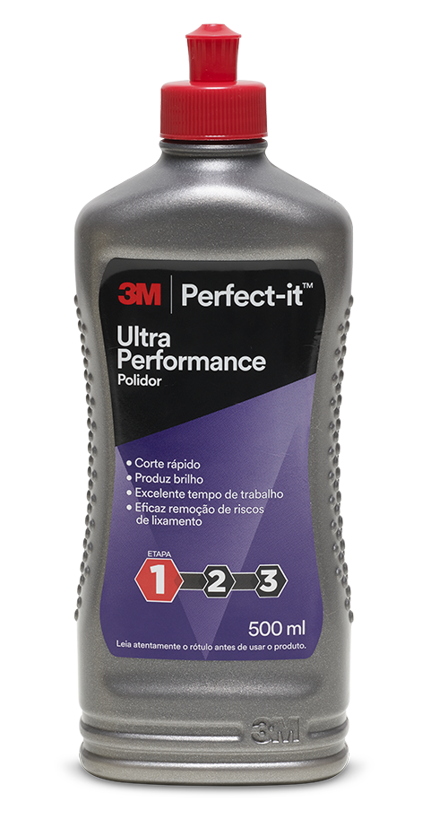
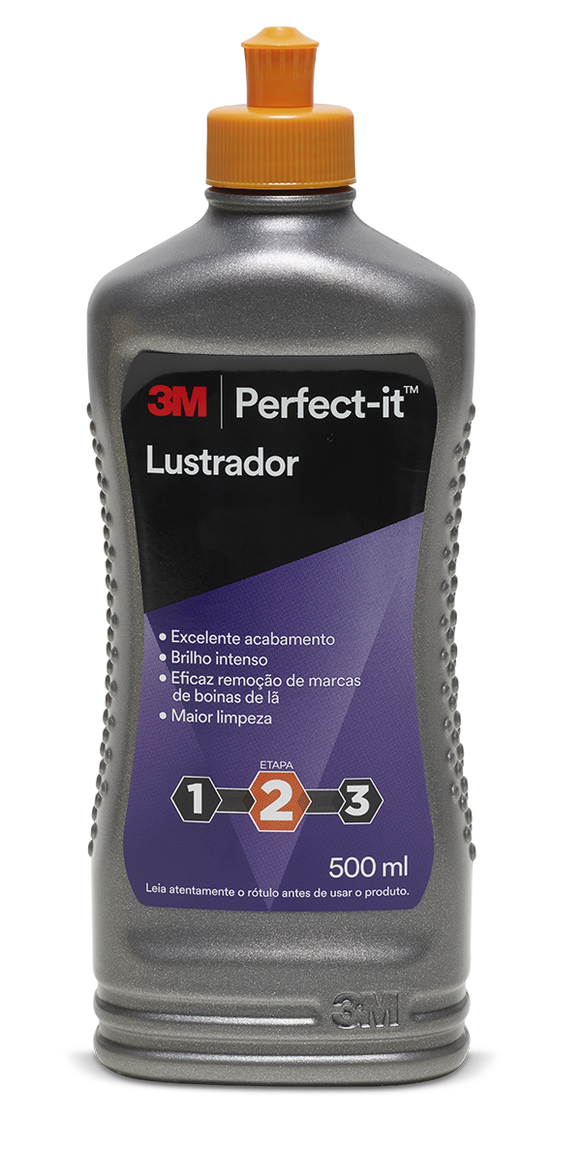
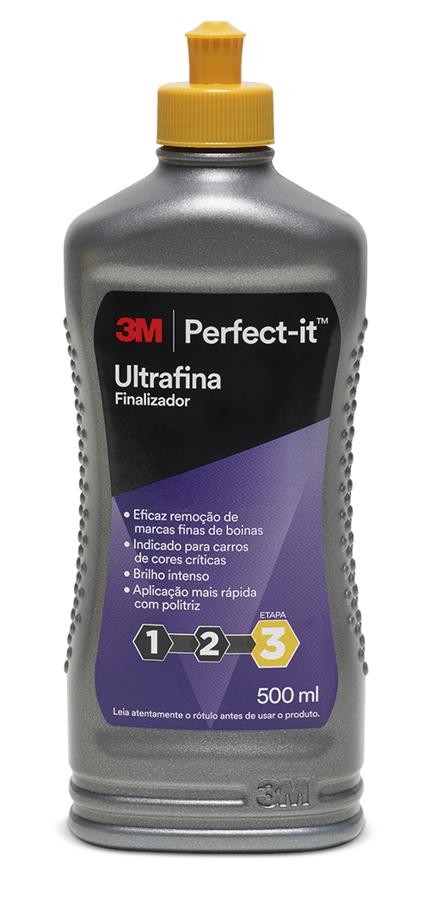
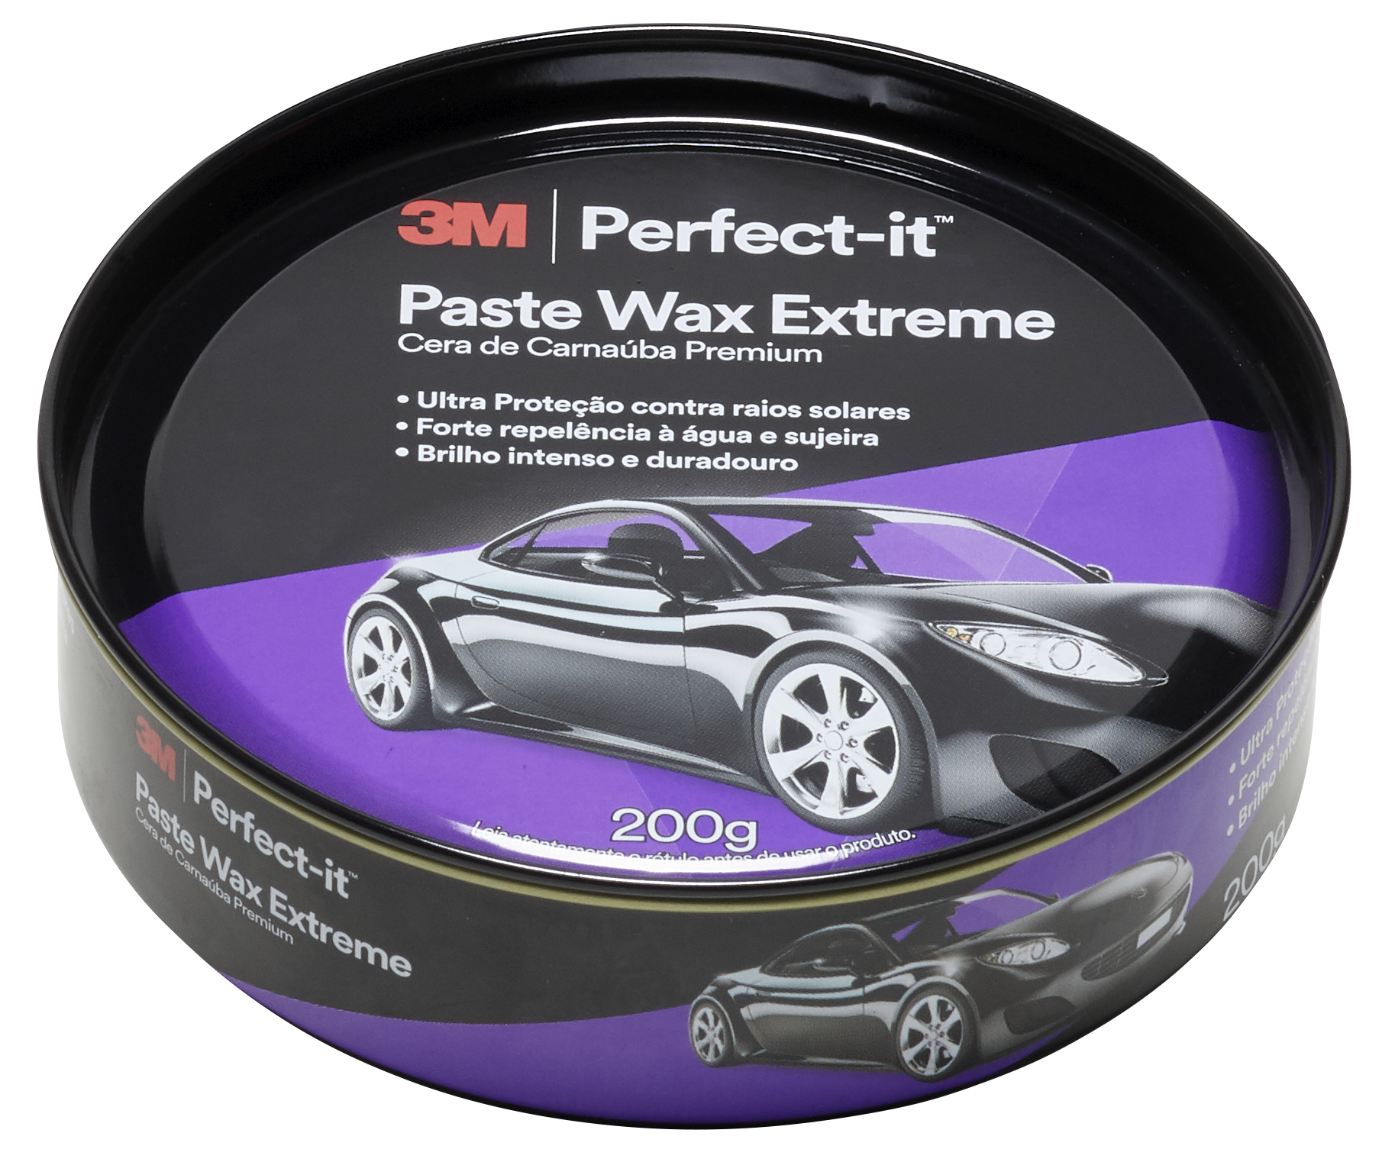
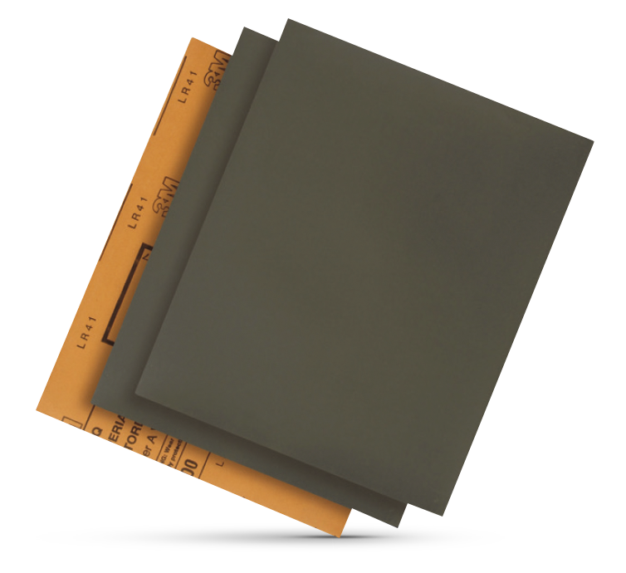
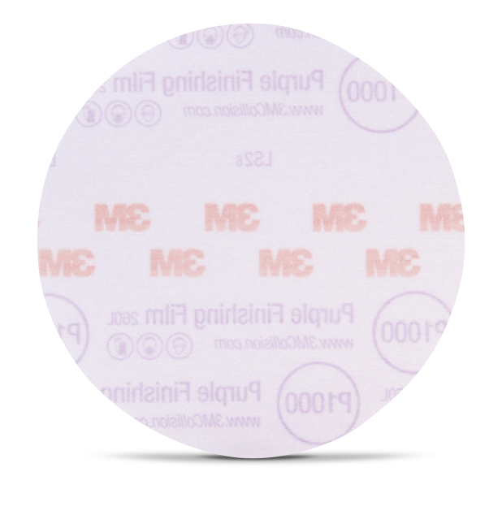
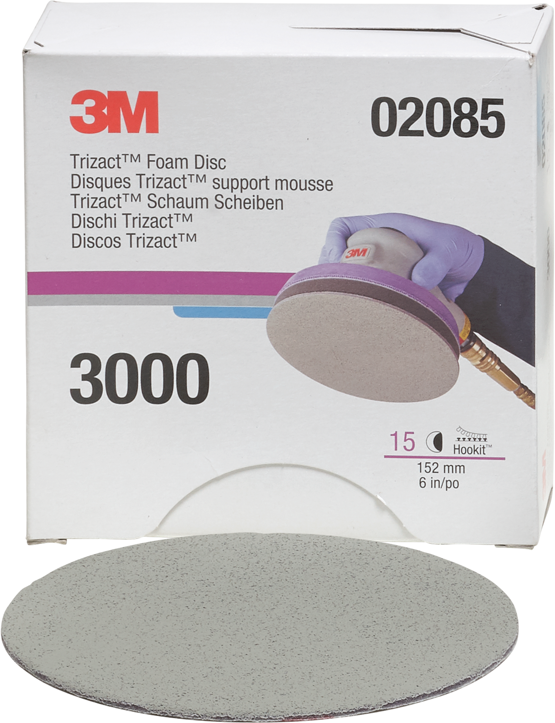
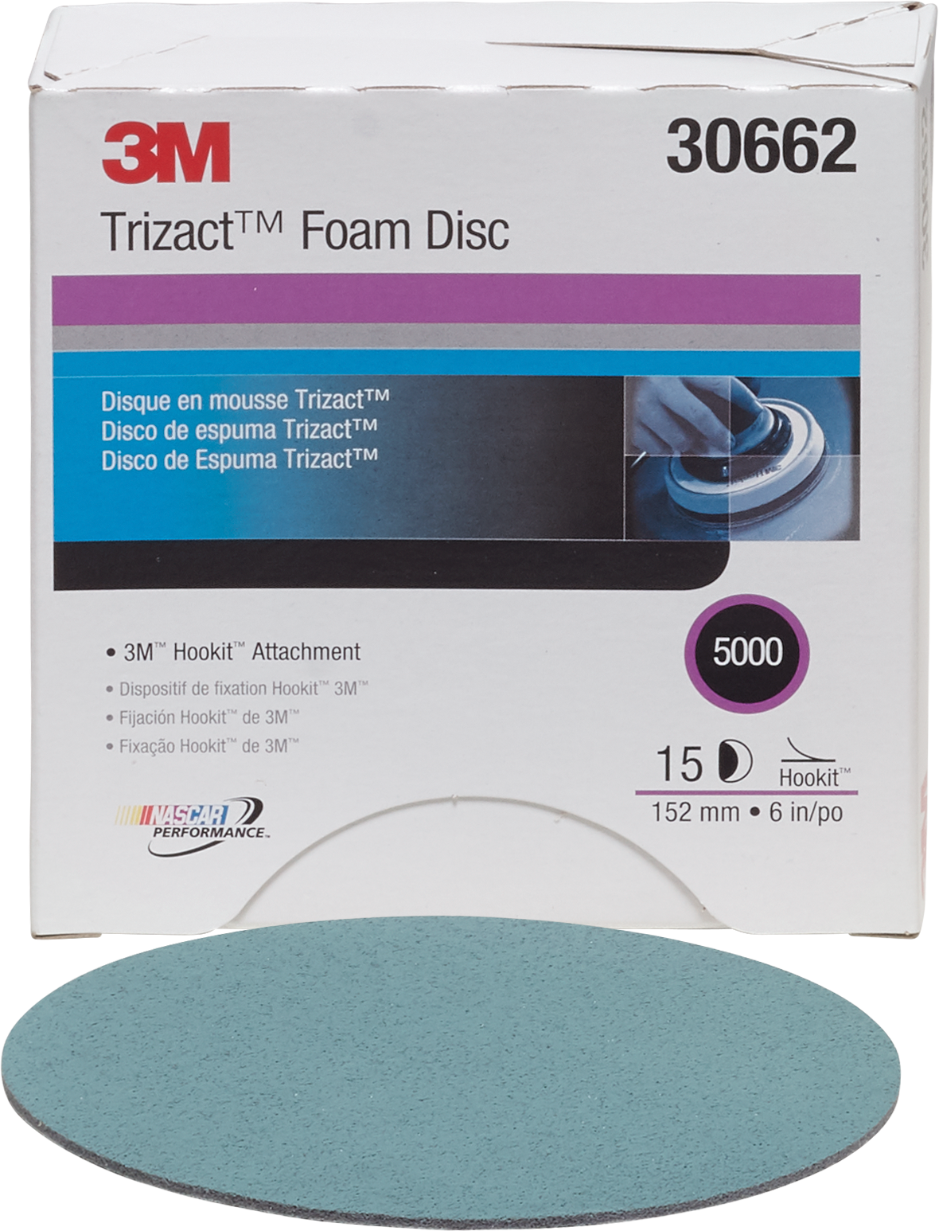
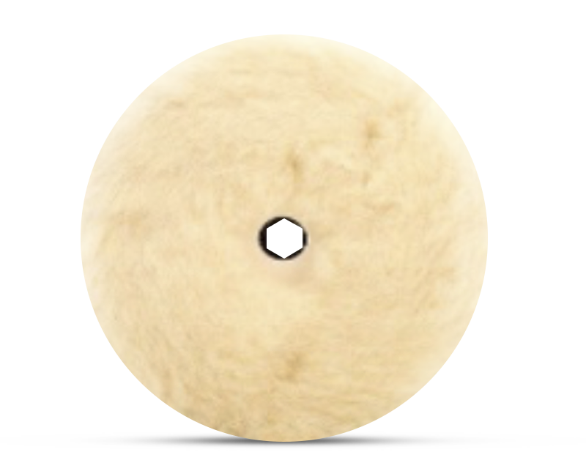
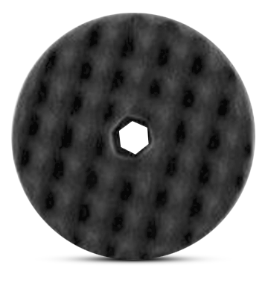
Sistema de Polimento 3M Purple
Acabamento mais profundo
e brilhante (brilho molhado)
Tempo reduzido de uso
com politriz pesada
Trabalho mais limpo
e mais produtivo
Elimina/reduz retrabalho
e retornos por hologramas
e riscos de lixas
*Carros escuros: necessita uso do Removedor Ultrafina para melhor acabamento e eliminação de hologramas
ou
Lixa d’água 401Q
Lixa d’água 260L
Disco
TrizactTM 3000
Disco
TrizactTM 5000
Polidor Ultra Performance e Boina de Lã Agressiva de Engate Rápido.
Lustrador e Boina de Espuma Cinza Dupla Face de Engate Rápido
Remoção de defeitos
Lixamento 1500
Refinamento de Riscos
Pré-polimento
Lustro
Polimento
© 3M 2020. Todos os direitos reservados. Confidencial 3M.
6

Slide 7
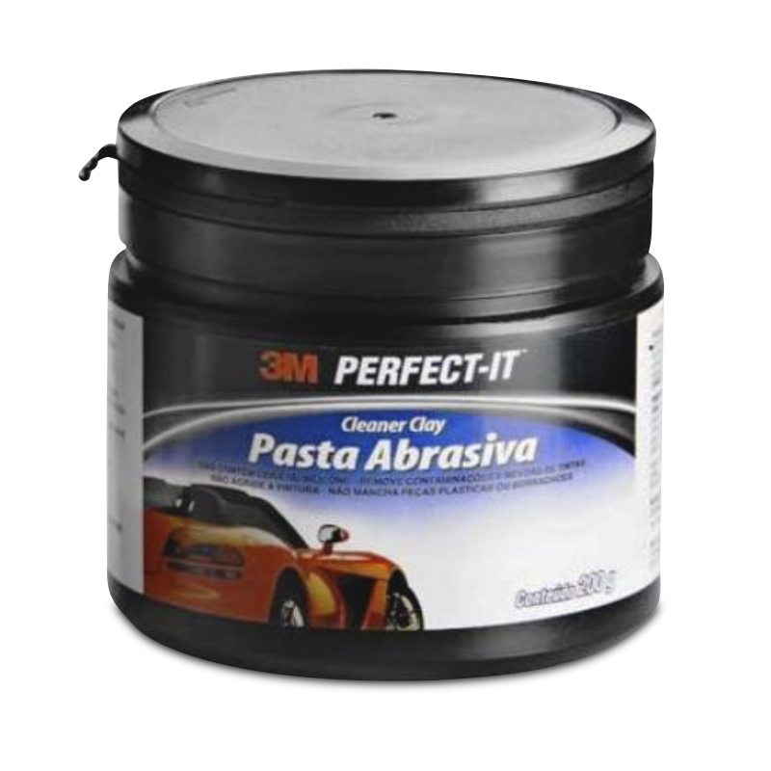
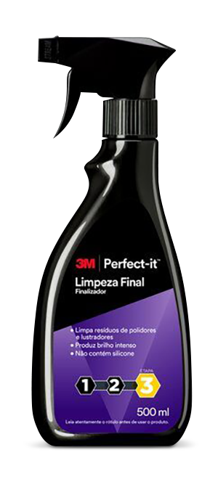
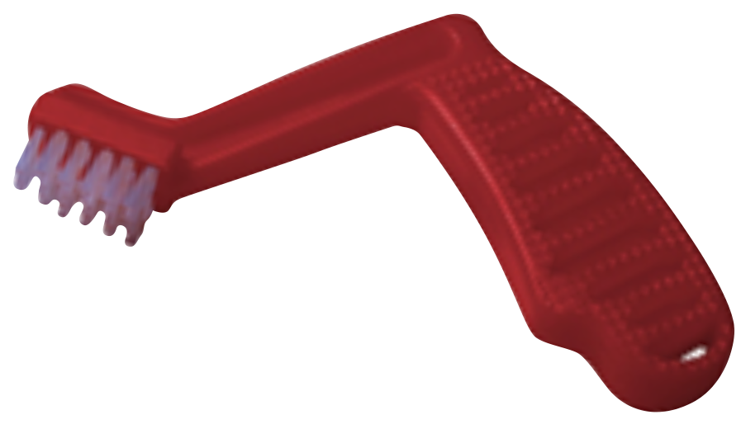
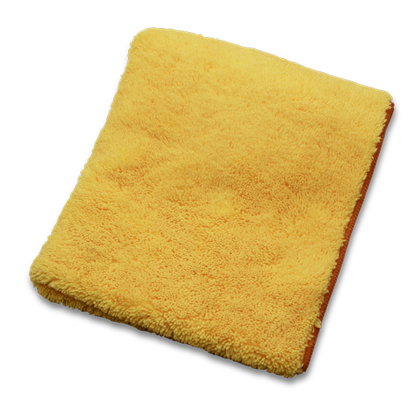
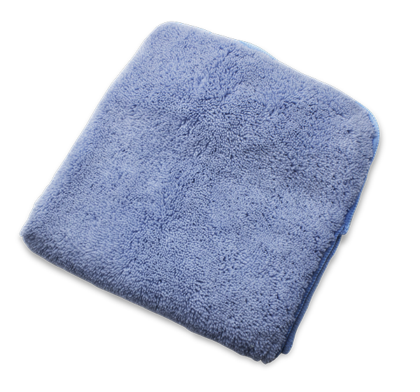
Produtos adicionais | 3M Perfect-it
TM
Pasta Abrasiva
Escova para Limpeza de Boinas
Pano de
Microfibra 3M
Cera Protetora Paste Wax
3M Limpeza Final
Para remoção de névoas de tintas ou contaminações superficiais
na pintura.
Fácil remoção dos resíduos do polimento sem danificar as boinas.
A combinação das microfibras permite que o pano seja utilizado numa ampla variedade de objetos, incluindo superfícies delicadas, proporcionando ainda excelente absorção de poeira, gordura e água.
Proteção prolongada, fácil aplicação e remoção com excelente acabamento. Brilho intenso e maior rendimento do produto.
Uso recomendado para cada etapa do polimento (limpeza de possíveis resíduos) e finalizador após polimento para entradas de portas, borracha, etc.
© 3M 2020. Todos os direitos reservados. Confidencial 3M.
7

Slide 8
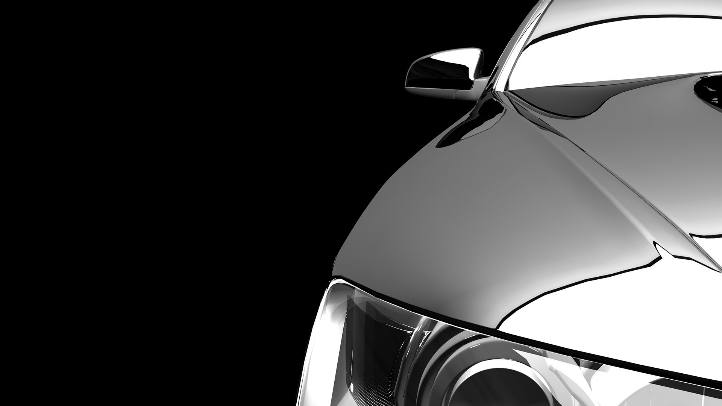
Sistema de Polimento 3M
Sistema completo para polimento e espelhamento
Processo mais rápido
Melhor acabamento
Brilho intenso e “efeito molhado”
Melhor relação custo/benefício
Maior rendimento
© 3M 2020. Todos os direitos reservados. Confidencial 3M.
8

